Slide 1

China: diez maravillosas carreteras

Slide 2
Hangzhou Bridge : el más largo puente transoceánico del mundo, longitud total 36km.

Slide 3
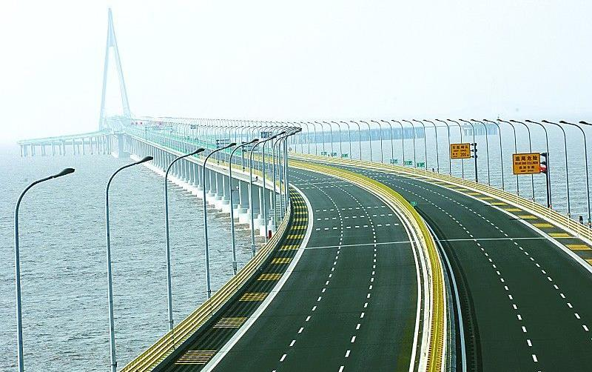

Slide 4
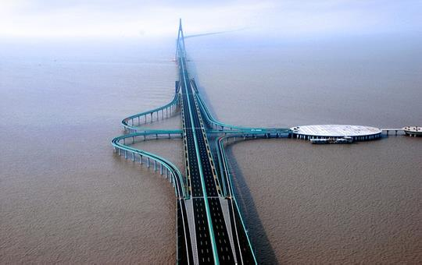

Slide 5
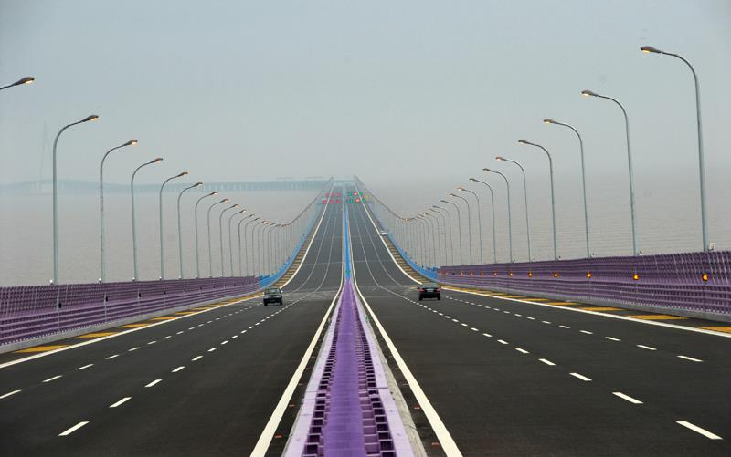

Slide 6
China tiene 6 carreteras colgantes; una de ellas es Quabi Highway en Taihang Mountain como mostramos.

Slide 7
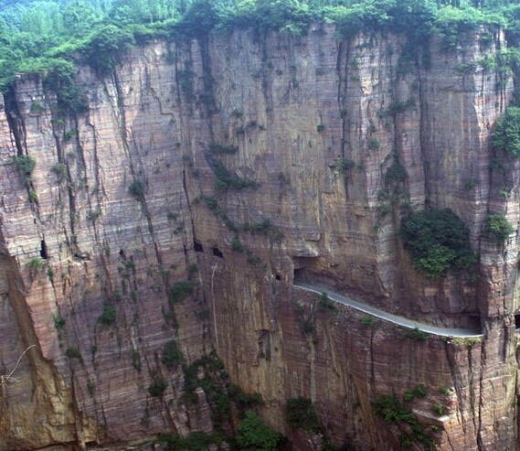
Esta foto muestra una vista a lo largo de la carretera Guoliang guabi, construída dentro de la pared montañosa, en el condado de Huixian , Xinxiang , en la provincia central de China, Henan.
Esta carretera Guoliang guabi es una de las seis chinas construídas en paredes montañosas.

Slide 8
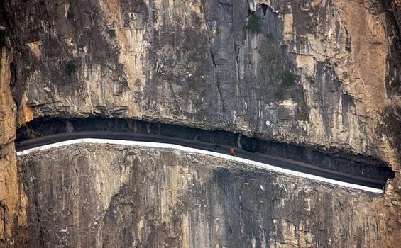

Slide 9
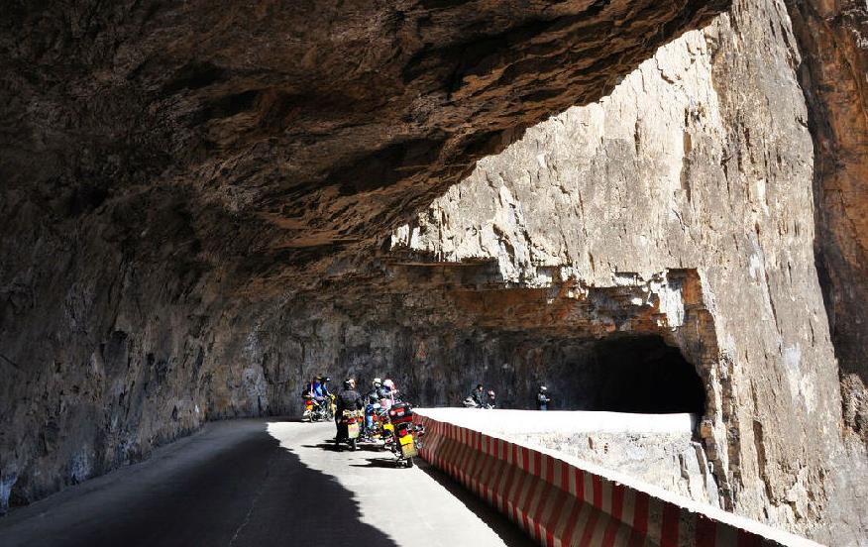

Slide 10
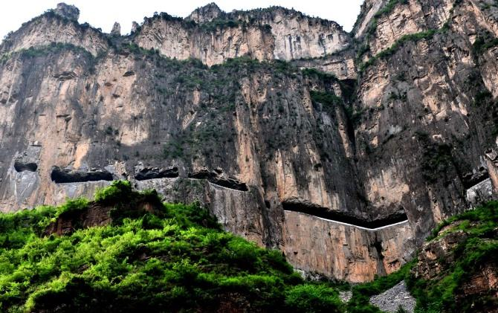

Slide 11
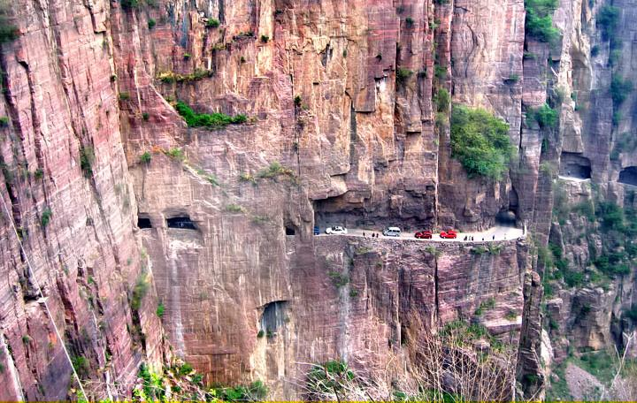

Slide 12
El más largo doble túnel del mundo (18km) Zhongnanshan Highway en Qinling, provincia de Shaanxi.

Slide 13
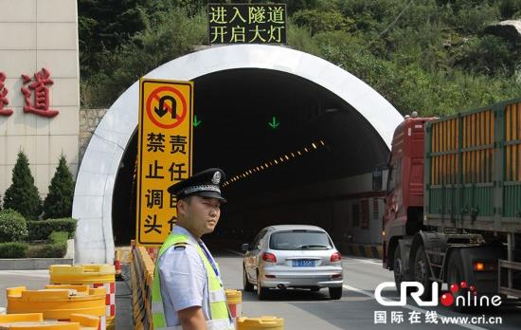

Slide 14


Slide 15


Slide 16

Con 18 kms. de longitud, doble túnel y cuatro carriles, es el más largo doble túnel en el mundo.

Slide 17
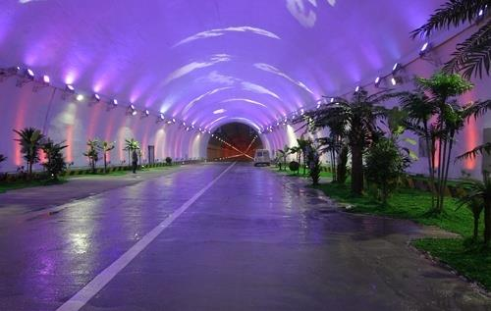
En Japón existe el segundo doble túnel del mundo, con 10,9 kms.

Slide 18
Aizhai Highway con 13 curvas en la provincia de Hunan.

Slide 19
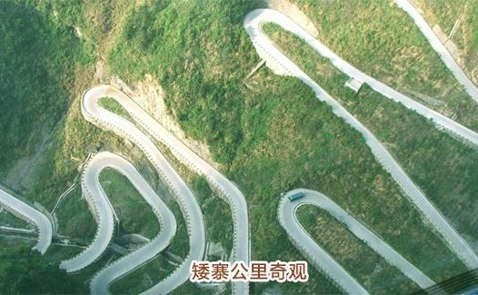

Slide 20
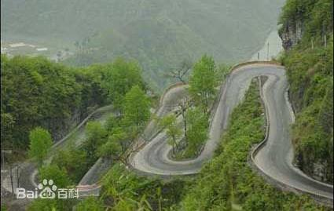

Slide 21
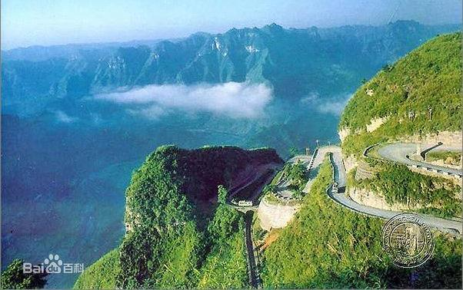

Slide 22
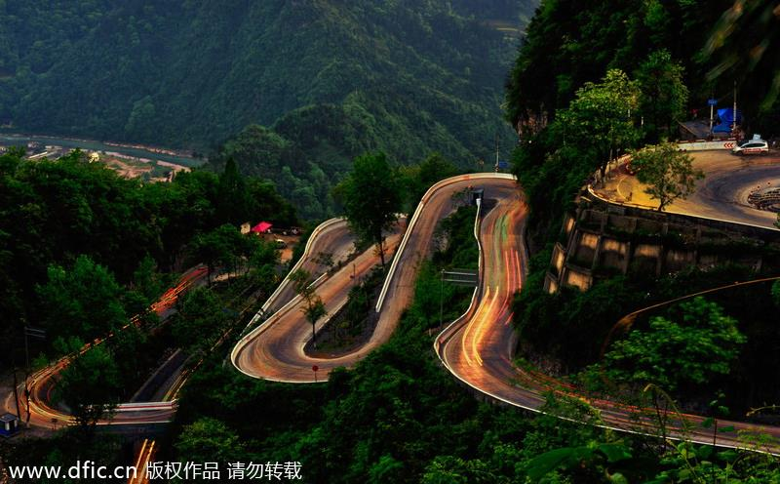
Una retorcida carretera de montaña, la Aizhai Highway en la provincia de Hunan es considerada la más bonita en su clase en el país.

Slide 23
Aizhai Bridge en la provincia de Hunan, altura 330m, longitud 1,176m. No. 3 del mundo, No. 1 de Asia.

Slide 24
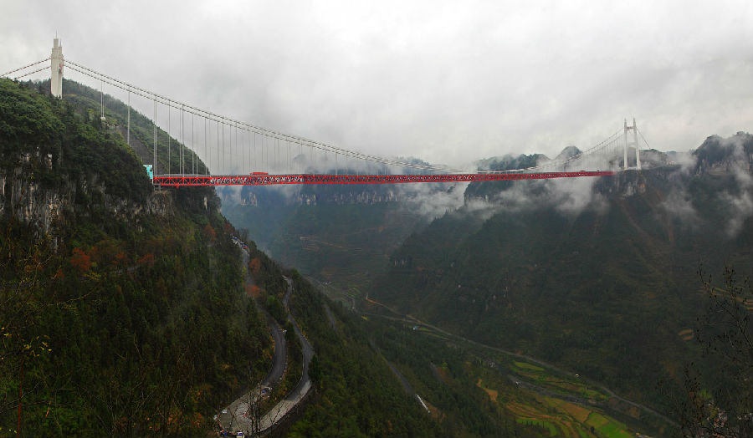

Slide 25


Slide 26
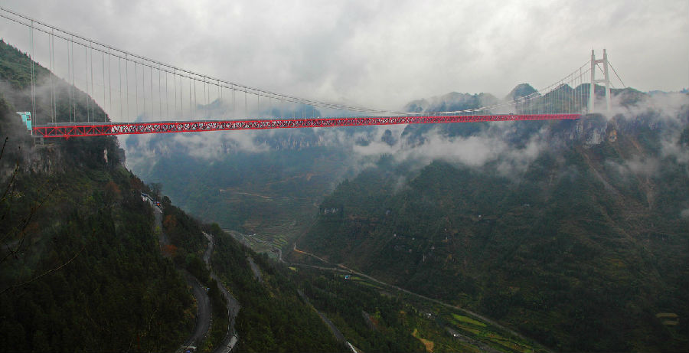

Slide 27


Slide 28
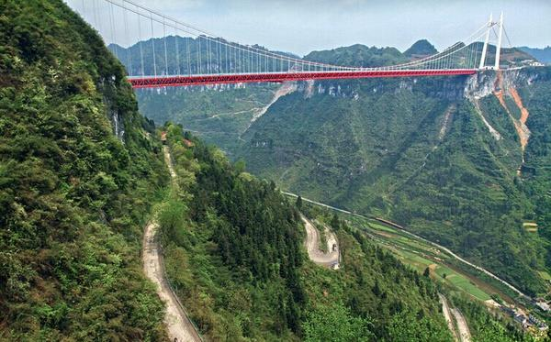

Slide 29
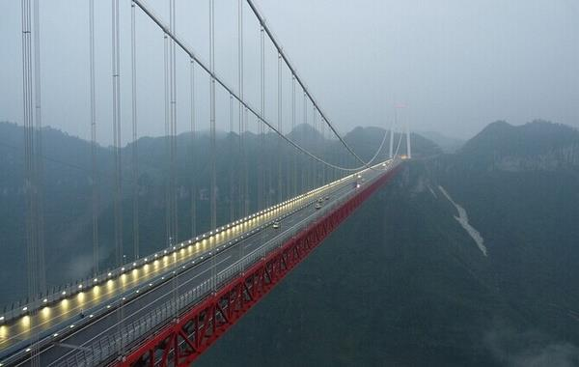

Slide 30


Slide 31
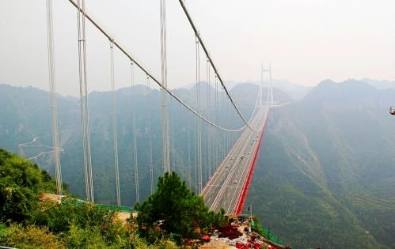

Slide 32
Tianmen Mountain Winding Highway Zhangjiajie provincia de Hunan, Longitud 11km, altura desde los 200m hasta los 1300m sobre el nivel del mar, total 99 curvas. En la cima de la montaña está el Templo Tianmen.

Slide 33
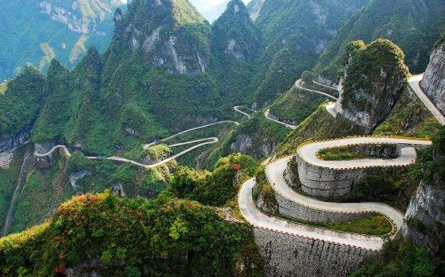

Slide 34
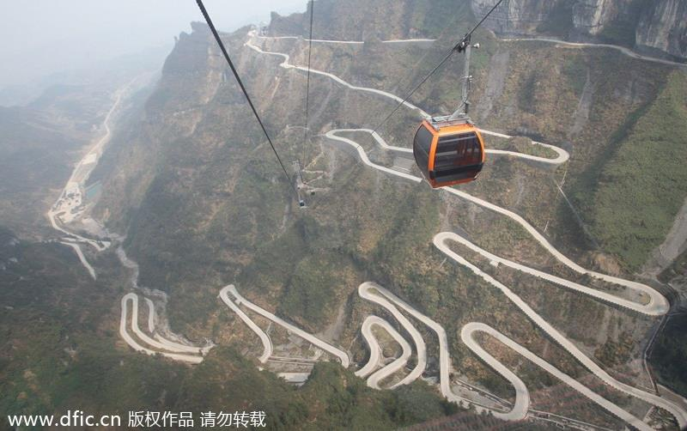

Slide 35
La “24-zig” está en la provincia de Gizhou, tiene 24 cerradas curvas de alta montaña. La Burma Road fue en gran parte construída por China durante la II Guerra Mundial, para ayudarles a resistir la invasión japonesa.

Slide 36
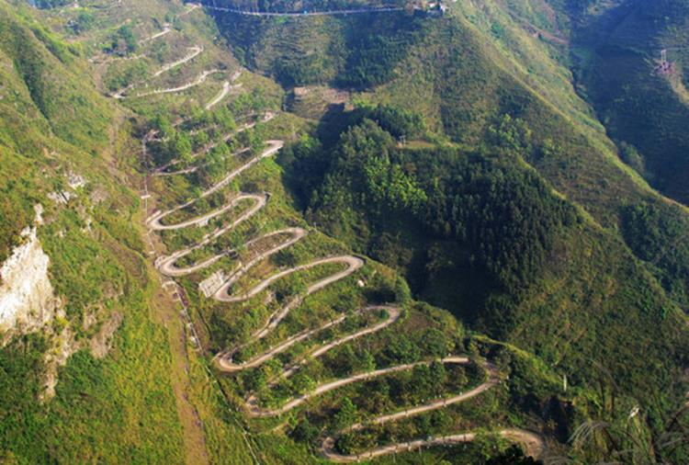

Slide 37
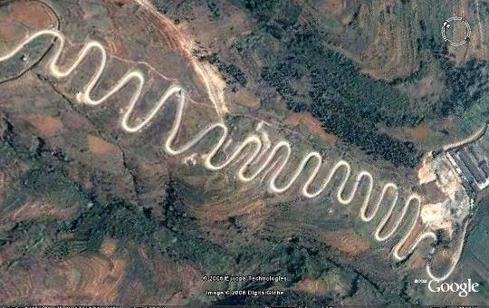

Slide 38
Tarim Desert Highway, también conocida como la Cross-Desert Highway (CDH) o Taklamakan Desert Highway, atraviesa el desierto de Taklamakan de norte a sur, 552 km long. Lleva 5 horas en coche recorrerla en toda su longitud.

Slide 39
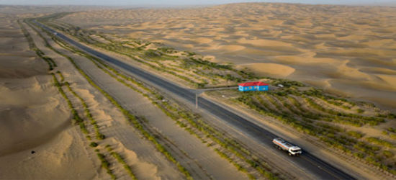
Esta autopista une las ciudades de Luntai (轮台) por National Highway 314 y Minfeng (民丰) por National Highway 315. La longitud total de la carretera es de 552 km; aproximadamente 446 km de ella atraviesa áreas inhabitadas cubiertas por dunas arenosas.

Slide 40
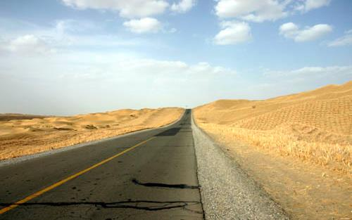

Slide 41


Slide 42


Slide 43
4 Highways entran en el Tibet : Chuanzang (Sichuan-Tibet Highway), Qingzang (Qinghai-Tibet Highway), Dianzang (Yunnan-Tibet Highway) y Xinzang (Xinjiang-Tibet highway) Highways.

Slide 44
Chuanzang Highway
La Sichuan-Tibet Highway es una carretera elevada que empieza en Chengdu de Sichuan en el este y acaba en Lhasa en Tibet ya en el oeste. La carretera tiene una longitud de 2,142 km. Su construcción se inició en Abril de 1950, y el 25 de Diciembre de 1954 se inaguró.

Slide 45
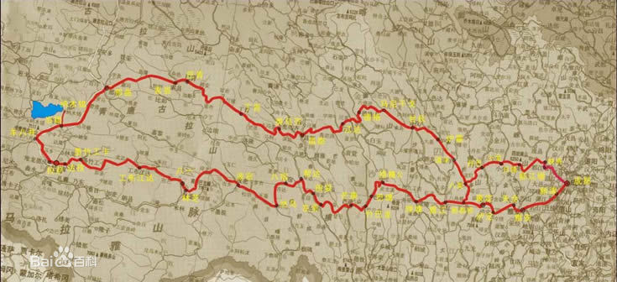

Slide 46
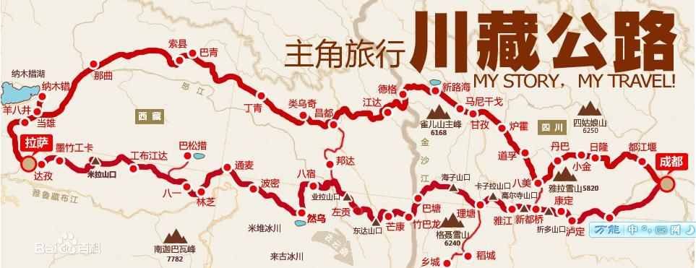

Slide 47
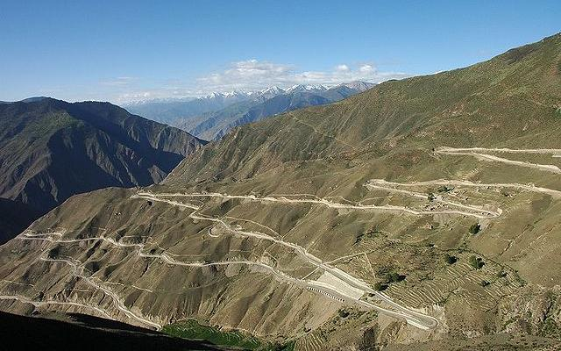
西藏八宿九十九道拐（又名怒江七十二拐)

Slide 48
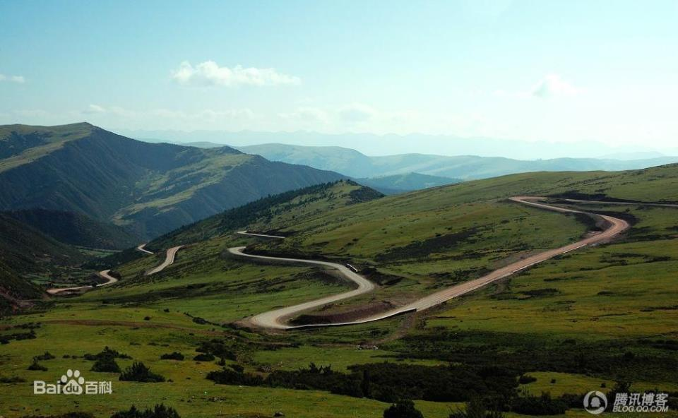

Slide 49
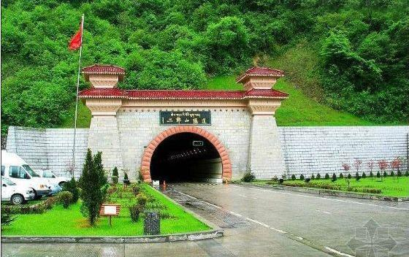

Slide 50
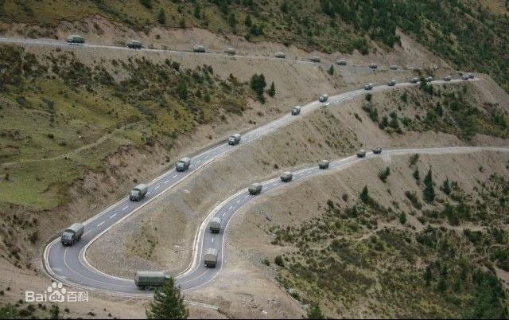

Slide 51
Qingzang Highway
Qing Zang Highway - Los 1,160 Km de longitud de la Qing Zang Highway la hacen comparable con la renombrada Qinghai-Tibet Railway. Transcurre desde Golmud en Qinghai , cruza las Kunlun Mountains, sus vastas praderas y finaliza en la ciudad tibetana de Lhasa. Siendo la carretera más elevada del mundo los pasajeros precisan disponer de oxígeno y medicamentos para prevenir el mal de altura. La Highway fue terminada en los primeros 70s.

Slide 52

青藏公路
Qingzang Highway

Slide 53
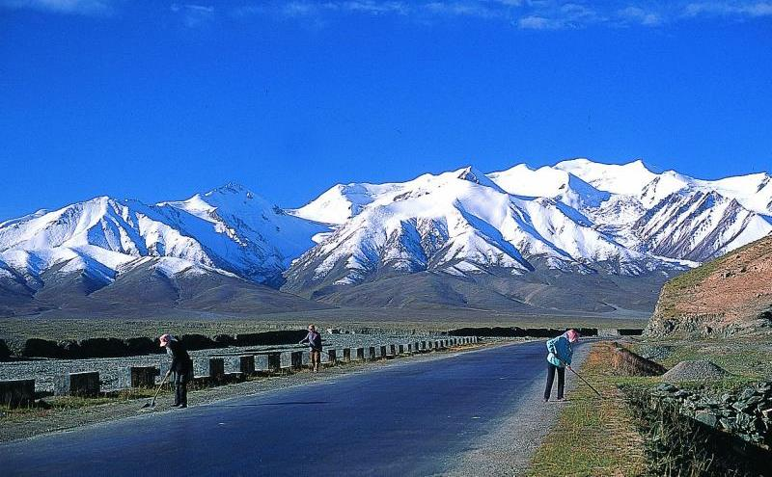

Slide 54


Slide 55
Dianzang Highway
Dian-Zang (Dian es la abreviatura para Yunnan Province, Zang es la abreviatura para Tibet) esta carretera fue construída y abierta al tráfico en 1974. Se inicia en Xiaguan (Yunnan) en el sur, atraviesa Jianchuan, Zhongdian y Dechen hasta Zhikang en el Tibet en el norte, cubriendo una distancia de 714 km. La gente considera la más hermosa carretera en China y en el mundo.

Slide 56
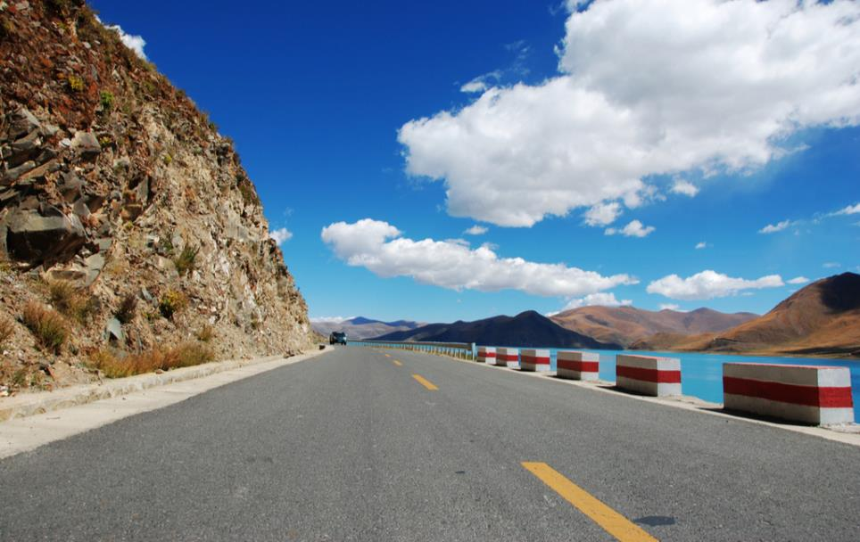

Slide 57
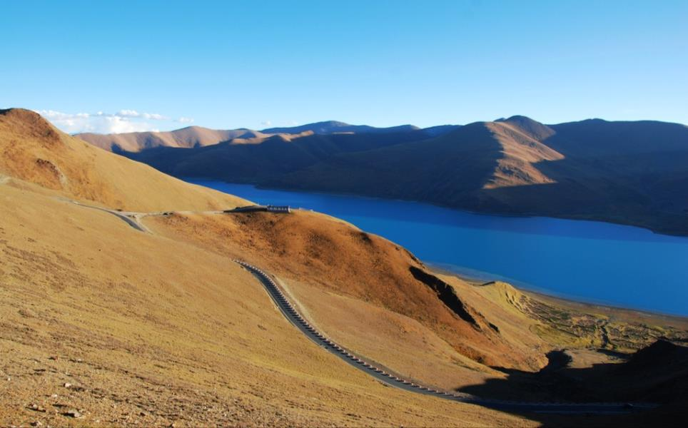

Slide 58
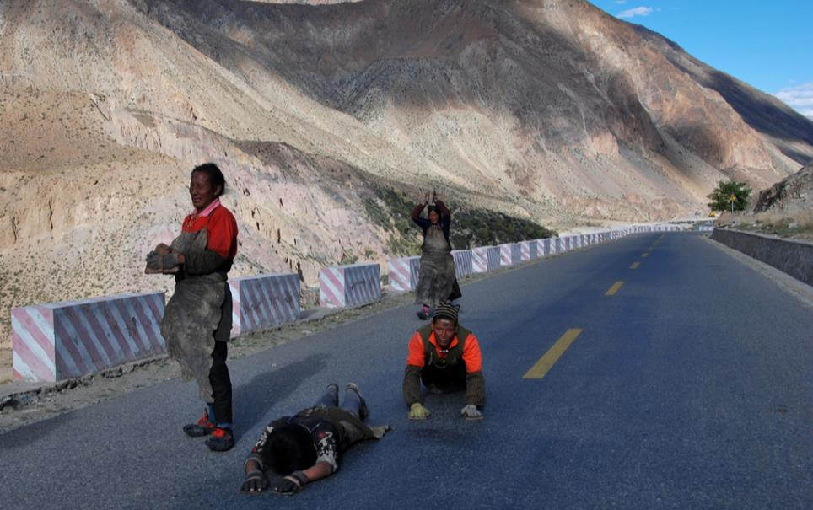

Slide 59
Xinzang Highway
Xinjiang -Tibet Highway, la No 219 National Trunk Highway, empieza en Yecheng (Xinjiang) y acaba en Lhaze (Shigatse Prefecture) ya en Tibet. Recorre 1,455 kilómetros, entre montañas y ríos.

Slide 60
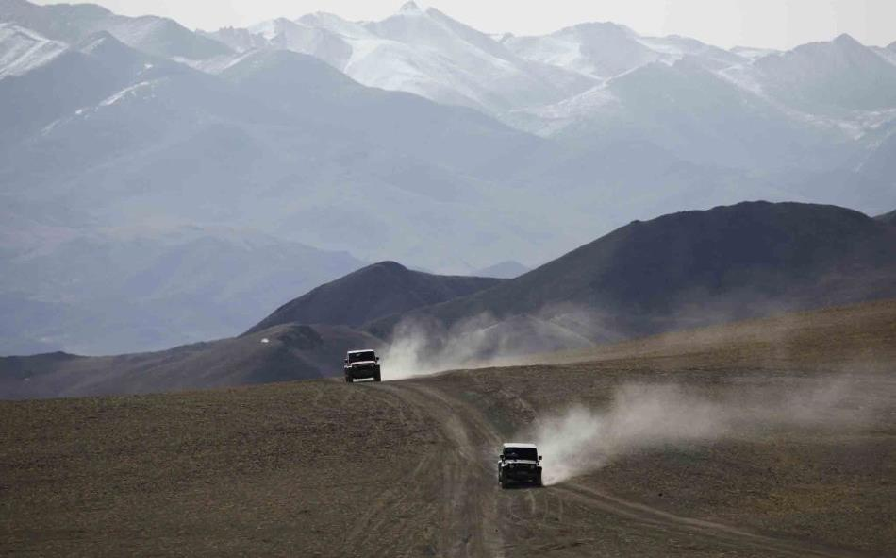
新藏公路
Xinzang Highway

Slide 61
Taiwan Suhua Highway, 118-kms., es una sección de la Provincial Highway No. 9 en Taiwan, empezando en
Su-ao Township, (Yilan) y acabando en Hualien City, (Hualien).Todavía es una muy peligrosa vía de circulación, con paradas turísticas famosas como Chingshui Cliffs.

Slide 62


Slide 63
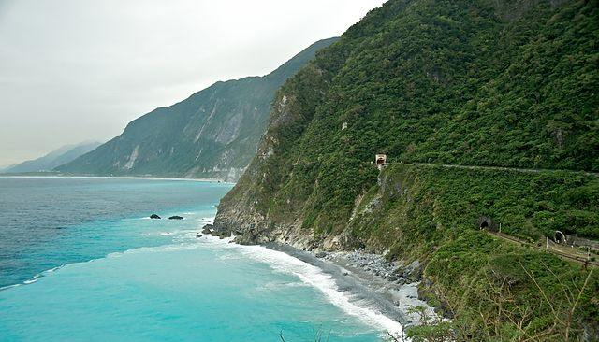

Slide 64
Hermosas Highways en otras partes de China y otras maravillosas creaciones

Slide 65

Shanghai

Slide 66

Shanghai Nanpu Bridge

Slide 67

Genial solución innovadora para resolver intersecciones de un cruce en China

Slide 68
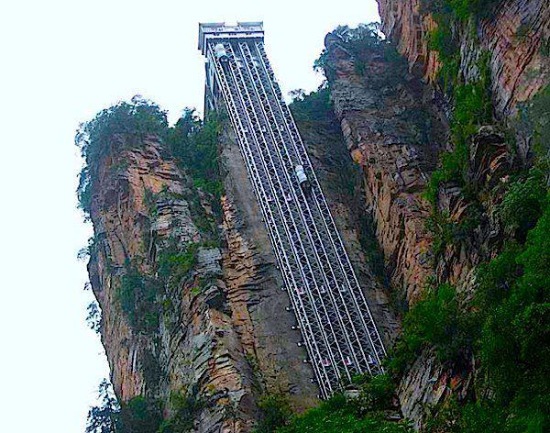
Bailong Ascensor. El más alto ascensor externo del mundo.

Slide 69
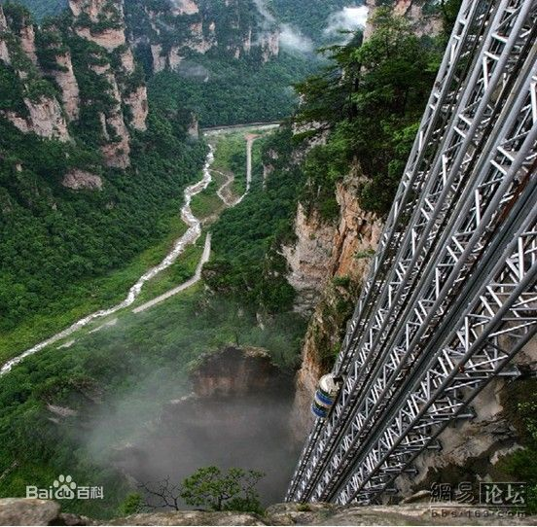

Slide 70
Si Ud. sufre de vértigo, quizás no esté hecho para Ud..
El Bailong Elevator, también conocido como the Hundred Dragons Elevator, traslada turistas 1,070ft (330m) hasta la cima de una maciza columna pétrea en la provincia de Hunan.
Asciende un ascensor de vidrio, el que carga con 50 personas cada vez o 1,380 a la hora y ofrece unas vertiginosas vistas en todo el trayecto.
Se empezó a trabajar en el ascensor en 1999, acabando en 2002, con un coste final de 120 millones de yuan (alrededor de 12 millones de Libras Esterlinas).
Está provisto de detectores de terremotos que permitirían con tiempo evacuarlos rápidamente en caso de desastre.
Los defensores del proyecto celebran la reducción de tráfico en las carreteras que ascienden y circulan en la zona. Los que protestan, indican que la zona, que recibe cerca de 5 millones de visitantes cada año, es precisamente saturada por ellos.

Slide 71
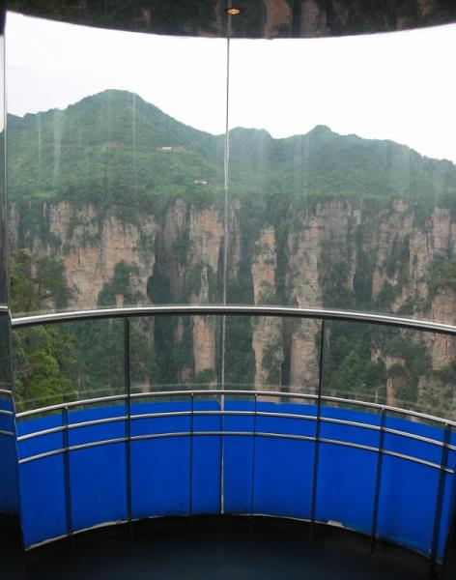
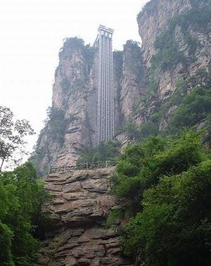

Slide 72
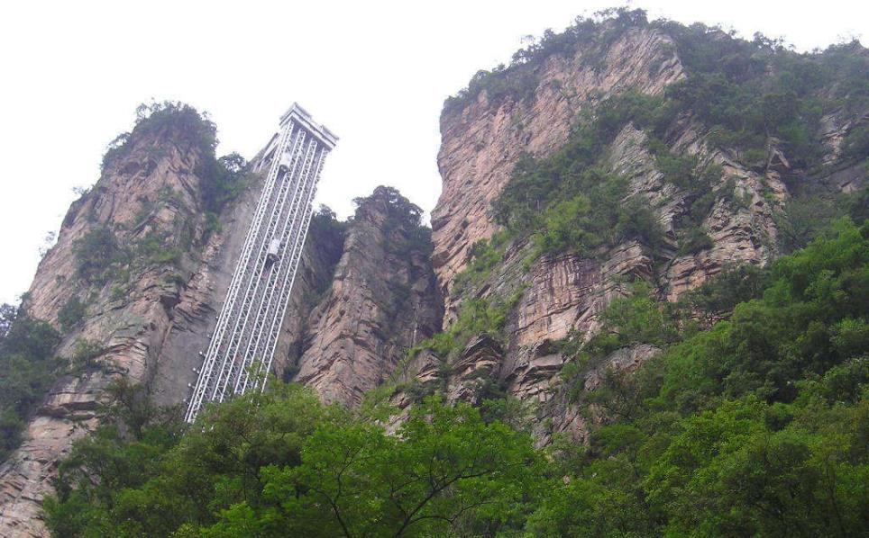

Slide 73

Sólo en China
Fotos y capturas: Internet
PPS por: Oei Hui Kiat, Singapore
Fecha de acabado :28.Agosto.2014
Por la traducción : L.Vila

Slide 74







¿Te ha gustado?
Puedes ver más entrando
Aquí
Además puedes recibir powerpoints en tu correo electrónico suscribiéndote aquí:

